Slide 1
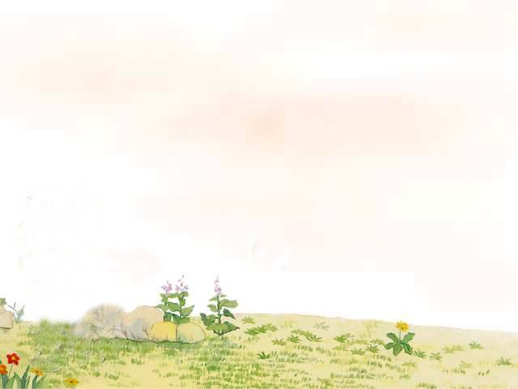
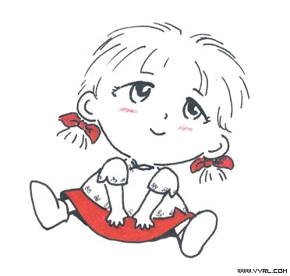
小朋友们，每个人都受到母亲的关怀和爱护。今天我们要学习的课文就是说古代的一位诗人感受母爱而写诗的事。

Slide 2
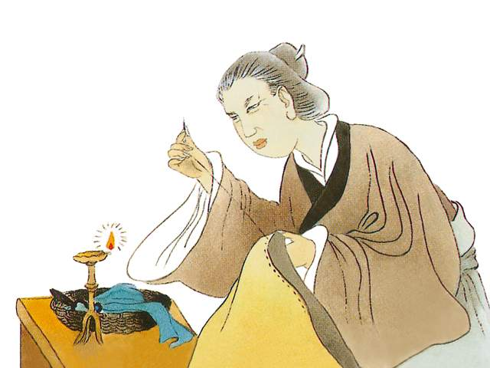
苏教版二年级语文下册
母亲的恩情

Slide 3

我会认
ēn
bǔ
zhēn
ɡēn
fǔ
恩
补
针
根
抚
恩情
补充
针对
根据
抚养

Slide 4
我会认
mō
bào
chí
cùn
yǒnɡ
摸
报
迟
寸
永
摸索
报答
迟到
分寸
永远

Slide 5
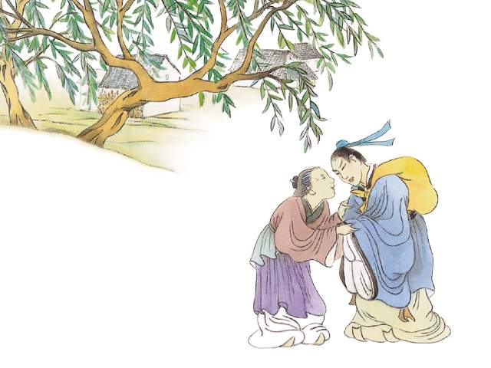
听老师讲故事并给下面的图片标出文中对应的段落。
①
②

Slide 6
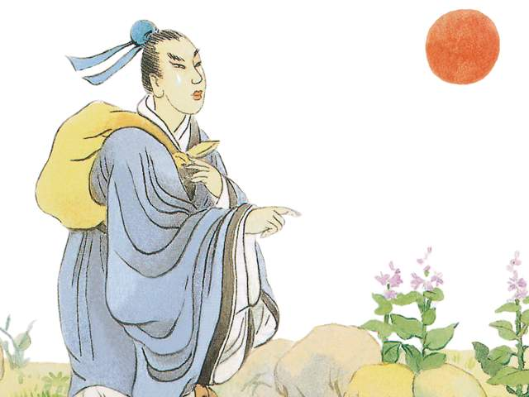
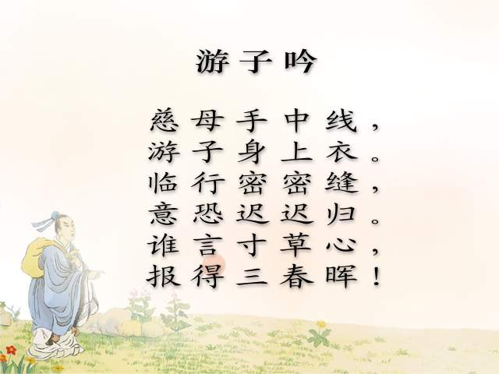
听老师讲故事并给下面的图片标出对应的段落。
③
④
⑤

Slide 7
细读课文
学习第一自然段。
看图，说说图上画了什么？
孟郊要出远门，母亲忙着给他缝补衣服。

Slide 8
学习第二自然段。
母亲送儿子，会说些什么？
郊儿，你可要早点儿回来呀！
从母亲送儿子说的话当中可以看出他们离别以后母亲每天要承受挂念儿子，盼望儿子早日归来的痛苦，母亲的恩情是多么感人啊！那孟郊听了有什么反应呢？他会想些什么呢？

Slide 9
母亲年纪大了，我出门后谁来服侍她？所以伤心得要流泪，眼睛湿润了。
用自己的话说说这幅图的意思。
母子两个人你一言，我一语，多么难舍难分！他们的深厚感情太令人感动了。

Slide 10
看图并思考：孟郊眼中看到了什么？孟郊把太阳比作什么，把小草比作什么？
孟郊看到了路边的小草。
他把太阳比作母亲的慈爱。
他把小草比作自己。

Slide 11
小组讨论
“孟郊抚摸着身上的衣服，注视着那又细又密的针脚……”
１、画出句子中的动词。
２、从这两个动词中你可以体会到什么？
从这两个动词中我们可以体会到孟郊对母亲的思念。

Slide 12
学习四、五自然段。
这首诗是孟郊在什么时候写的？诗题是什么？孟郊为什么要写这首诗？
母亲的恩情孟郊永远铭记在心，就在他５０岁那年，写成了这首著名的小诗《游子吟》。

Slide 13
齐读这首诗。
读一读。

Slide 14
这篇课文写孟郊要出远门，母亲深夜给他缝补衣服，天明送别的情景，引出孟郊50多岁写的《游子吟》这首诗，反映诗人不忘母亲的恩情。
谈谈你的体会。

Slide 15

小练笔
１、比一比再组词。
补（ ）摸（ ）恩（ ）
扑（ ）漠（ ）思（ ）
补充
摸索
恩情
扑灭
沙漠
思想

Slide 16
小练笔
２、根据课文内容填空。
孟郊（ ）身上的衣服，（ ）着那又（ ）又（ ）的针脚，心里想，母亲对我的（ ）不就像这春天里的阳光吗？沐浴着（ ）的小草，无论怎样都（ ）不了太阳的（ ）啊！
抚摸
注视
细
密
慈爱
阳光
报答
恩情

Slide 17

说说心里话
学了这篇课文，你此时最想对爸爸妈妈说什么呢？用两三句话写下来。

Slide 18

谢谢

